Slide 1
資料1-1 | 令和5年8月23日
 | 令和5年度第1回 大阪府地域職域連携推進協議会
【議題２】
第３次大阪府健康増進計画の最終評価（案）について

Slide 2
【議題２】第３次大阪府健康増進計画の最終評価について
資料1-1 | 令和5年8月23日
 | 令和5年度第1回 大阪府地域職域連携推進協議会
第３次健康増進計画 概要
【基本理念】 全ての府民が健やかで心豊かに生活できる活力ある社会
～いのち輝く健康未来都市・大阪の実現～
【計画期間】 平成30（2018）年度～平成35（2023）年度
【基本目標】 「健康寿命の延伸（2023年度目標：2歳以上延伸）」
「健康格差の縮小（2023年度目標：健康寿命の市町村格差の縮小）」
【基本方針】 「生活習慣病の予防・早期発見・重症化予防」 「ライフステージに応じた取組み」
「府民の健康づくりを支える社会環境整備（多様な主体との連携・協働）」
【取組み】
1 生活習慣病の予防（生活習慣の改善）
▸ヘルスリテラシーの習得による健康行動の実践、
栄養・食生活、運動、喫煙等の生活習慣の改善を推進
2 生活習慣病の早期発見・重症化予防
▸職域・医療保険者等におけるけんしんの受診促進
▸未治療者や治療中断者に対する医療機関への受診勧奨の促進
３ 府民の健康づくりを支える社会環境整備
▸市町村の健康指標の見える化を通じた健康格差の縮小
▸職場・地域等における健康づくりの推進

Slide 3
【議題２】第３次大阪府健康増進計画の最終評価について
資料1-1 | 令和5年8月23日
 | 令和5年度第1回 大阪府地域職域連携推進協議会
前回協議会からの変更点
〇 現行計画の最終評価の方法について
(1) 原則、策定時と同じデータソースで令和５年７月末時点で把握できる数値をもって最終評価を行う。
(2) 国民健康・栄養調査は令和元年までの３年移動平均、大規模国民生活基礎調査は令和４年度
を最終評価に用いることとし、府健康づくり実態調査等の参考値があるものは第３章に併記する。
○ 府独自のアンケート調査を出典にベース値を設定した指標
同じ対象・方法での調査を実施することが困難であるものは、令和５年１月に実施した府健康づくり実態
調査により評価を行う。
＜例外的な最終評価の対応をとる主な指標＞
指標 | 府現行計画のベース値 | 中間評価 | 最終評価
健康への関心 | 大阪版健康・栄養調査(H27)（n=1858※成人） | ネットアンケート（モニター）(R2) | 府健康づくり実態調査(R4)
運動習慣のある者の割合 | 大阪府健康意識調査(H28)（n=4557） | ネットアンケート（モニター）(R2) | ※例外 ネットアンケート（モニター）(R3) ［府健康づくり実態調査(R4)は設問設計が異なるため、参考値とする］
過去１年間に歯科健診を 受診した者の割合 | 大阪府健康意識調査(H28)（n=4557） | ネットアンケート（モニター）(R2) | 府健康づくり実態調査(R4)
咀嚼良好者の割合 | 「お口の健康」と「食育」に関するアンケート(H28)（n=379） | ネットアンケート（モニター）(R2) | 府健康づくり実態調査(R4)
歯磨き習慣のある者の割合 | 大阪府健康意識調査(H28)（n=4557） | ネットアンケート（モニター）(R2) | ※例外 ネットアンケート（モニター）(R3) ［府健康づくり実態調査(R4)は設問設計が異なるため、参考値とする］

Slide 4
（参考）大阪府健康づくり実態調査（令和4年度）について
資料1-1 | 令和5年8月23日
 | 令和5年度第1回 大阪府地域職域連携推進協議会
1 調査目的
府民の生活習慣病の予防及び健康の増進に関する実態を把握し、第4次大阪府健康増進計画の策定のための
基礎資料を得るため
2 調査対象
府内に居住する満20歳（令和5年1月1日時点）以上の者
調査客体数：13,200人 回収客体数： 2,848人 集計客体数： 2,846人
３ 標本の抽出
(1)地域別の指標として運用するため、各二次医療圏から1,200人
（大阪市二次医療圏は４つの基本保健医療圏からそれぞれ1,200人）ずつ抽出
(2)各市区町村の人口構成比に応じて地域を構成する市区町村に標本数を配分
（20歳以上の年齢階級別、男女別）
(3)対象者は、抽出時点において各市区町村の住民基本台帳から無作為に抽出
4 調査項目
性別、年齢、住所地、就業・就学状況
(2) 運動に関する事項
(3) 食及び栄養に関する事項
(4) 睡眠に関する事項
(5) 飲酒及び喫煙に関する事項
(6) 歯及び口腔に関する事項
(7) 健康診断に関する事項
(8) コミュニティとのつながりに関する事項
（9） その他、健康づくりに関する事項
5 調査方法
郵送調査法（オンライン回答可能）
6 調査時期
令和5年1月31日～令和5年2月28日

Slide 5
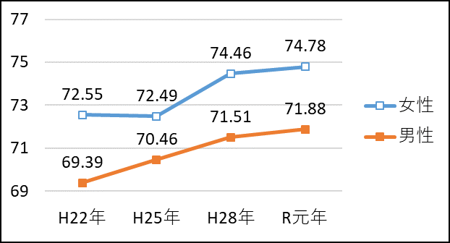
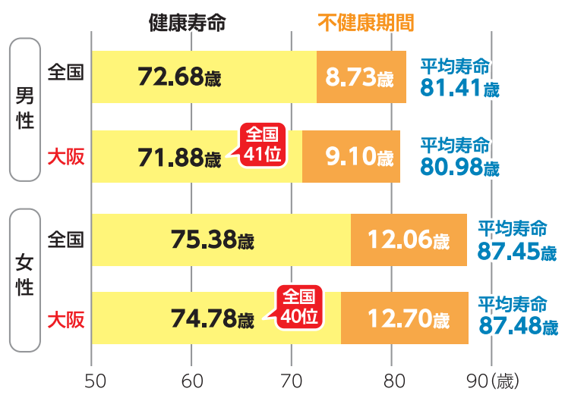
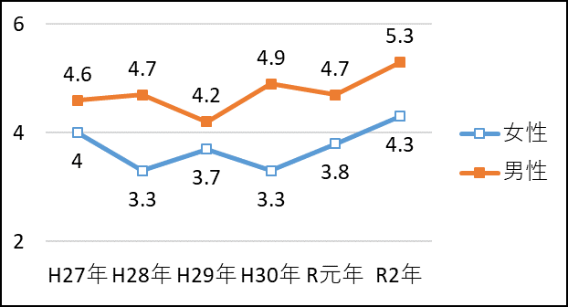
【議題２】第３次大阪府健康増進計画の最終評価について
資料1-1 | 令和5年8月23日
 | 令和5年度第1回 大阪府地域職域連携推進協議会
基本目標に対する評価
健康寿命については、男女ともに伸びているものの、２歳延伸は女性（＋2.29歳）のみ達成
市町村間の健康格差は拡大（男性5.3歳、女性4.3歳）
＜大阪府の健康寿命の推移＞
評価
男性：B
女性：A
＜全国と大阪府の健康寿命の比較（令和元年）＞
(歳)
出典：第16回健康日本21(第二次)推進専門委員会資料（厚生労働省）より作成
出典：第16回健康日本21(第二次)推進専門委員会資料（厚生労働省）より作成
＜大阪府内の健康格差の推移＞
【評価方法】
評価
男性：D女性：D
区分 | 基準
A | すでに目標値に達した、または計画終了時点で目標値に達すると見込まれる
B | 計画終了時点で目標値に達する見込みはないものの、ベースライン値と比較して改善傾向にある
C | ベースライン値と同程度で、明確な改善傾向も悪化傾向もみられない
D | ベースライン値よりも悪化している
ー | ベースライン値以降数値が更新されていない等の理由により評価ができない
出典：大阪府調べ

Slide 6
【議題２】第３次大阪府健康増進計画の最終評価について
資料1-1 | 令和5年8月23日
 | 令和5年度第1回 大阪府地域職域連携推進協議会
府民の健康指標
○数値目標として設定している全１０項目（男女別で評価する場合はそれぞれをカウント）中、現時点で
計画期間（平成30（2018）年度～令和５（2023）年度）における値が判明している項目は８項
目で、そのうち、「A 目標に到達（見込み）」又は「B 改善傾向にある」は５項目であった。
一方で、「C ベースライン値と同程度で改善傾向も悪化傾向もみられなかった」はなく、「Ｄ 悪化した」は
３項目であった。
項目 |  |  | ﾍﾞｰｽﾗｲﾝ値 | 中間値 | 現状値 | 目標値 | 評価
1 | 大阪府の健康寿命 （日常生活に制限のない期間） | 男性 | 70.46歳（H25） | 71.50歳（H28） | 71.88歳（R1） | H25比 2歳以上延伸 | B
 |  | 女性 | 72.49歳（H25） | 74.46歳（H28） | 74.78歳（R1） | H25比 2歳以上延伸 | A
2 | 府内市町村の健康寿命の差 （日常生活動作が自立している期間） | 男性 | 4.6（H27） | 4.9（H30） | 5.3（R2） | 縮小 | D
 |  | 女性 | 4.0（H27） | 3.3（H30） | 4.3（R2） | 縮小 | D
3 | がんの年齢調整死亡率（75歳未満） ＊人口10万対 |  | 79.9（H29） ※速報値 | 75.1（R1） | 71.5（R3） | 72.3 （10年後に66.9） | A
4 | 心疾患の年齢調整死亡率 （男性/女性） ＊人口10万対 |  | 72.9/37.6（H27） | －（※） | －（※） | 67.6/33.1 | －
5 | 脳血管疾患の年齢調整死亡率（男性/女性） ＊人口10万対 |  | 33.2/16.6（H27） | －（※） | －（※） | 26.5/12.0 | －
6 | メタボリックシンドロームの該当者及び予備群の減少率（特定保健指導の対象者の減少率をいう。） |  | 該当者及び 予備群の割合 13.7%/12.2% H20比減少率 5.29% （H27） | 該当者及び 予備群の割合 14.7%/12.6% H20比減少率 -0.3% （H30） | 該当者及び 予備群の割合 15.7%/13.0% H20比減少率 0.3% （R3） | H20比 25%以上減少 | D
7 | 糖尿病性腎症による 年間新規透析導入患者数 |  | 1,162人（H27） | 1,293人（R1） | 1,040人（R3） | 1,000人未満 | B
8 | 有訴者の割合 |  | 31.75%（H28） | 31.47%（R1） | 27.07%（R4） | 減少 | A
(※)令和5年12月頃に令和2年都道府県別年齢調整死亡率が公表される予定

Slide 7
【議題２】第３次大阪府健康増進計画の最終評価について
資料1-1 | 令和5年8月23日
 | 令和5年度第1回 大阪府地域職域連携推進協議会
▼「健康寿命」は、男女ともに延伸しているものの、目標値である「平成25年度比２歳以上延伸」を達成
できたのは女性のみであった。男性は目標には達成していないものの改善傾向にある。
▼「府内市町村の健康寿命の差」は、男性は0.7歳、女性は0.3歳拡大した。引き続き、地域の実情に
応じた取組みを進める等、その縮小をめざす必要がある。
▼「がんの年齢調整死亡率（75歳未満）」については、令和３（2021）年推計で人口10万人対71.5
人と目標値である72.3人を下回っており、引き続き取組みを継続することが必要。
▼「心疾患及び脳血管疾患の年齢調整死亡率」は、現時点では計画期間（平成30（2018）年度～
令和５（2023）年度）における値が判明しなかった。
▼「メタボリックシンドロームの該当者及び予備群の割合」はいずれも増加しており、また、減少率も悪化して
いることから、取組みの強化が必要。

Slide 8
【議題２】第３次大阪府健康増進計画の最終評価について
資料1-1 | 令和5年8月23日
 | 令和5年度第1回 大阪府地域職域連携推進協議会
行政等が取り組む数値目標
項目 |  |  | ﾍﾞｰｽﾗｲﾝ値 | 中間値 | 現状値 | 目標値 | 評価
１ 生活習慣病の予防（生活習慣の改善）
（１）ヘルスリテラシー
1 | 健康への関心度（☆） |  | 87.4%（18歳以上） （H27） | 88.5%（15歳以上） 89.6%（20歳以上） （R2） | 94.7%（R4） | 100% | B
（２）栄養・食生活
2 | 朝食欠食率（20-30歳代）（☆） |  | 25.2% （H25-27平均） | 24.0% （H28-30平均） | 24.8% （H29-R1平均） | 15%以下 | (C)
3 | 野菜摂取量（20歳以上） |  | 269g （H25-27平均） | 251g （H28-30平均） | 256g （H29-R1平均） | 350g以上 | (D)
4 | 食塩摂取量（20歳以上） |  | 9.4g （H25-27平均） | 9.5g （H28-30平均） | 9.7g （H29-R1平均） | 8g未満 | (C)
（３）身体活動・運動
5 | 運動習慣のある者の割合（☆） |  | 60.8%（H28） | 60.2%（R2） | 58.3%（R3） | 67% | D
6 | 日常生活における歩数 | 男性 | 7,524歩 （H25-27平均） | 7,648歩 （H28-30平均） | 7,790歩 （H29-R1平均） | 9,000歩 | (B)
 |  | 女性 | 6,579歩 （H25-27平均） | 6,372歩 （H28-30平均） | 6,391歩 （H29-R1平均） | 8,000歩 | (D)
（４）休養・睡眠
7 | 睡眠による休養が十分とれている者の割合（☆） |  | 76.9%（H26） | 77.7%（H29） | 80.7%（H30） | 85%以上 | B

Slide 9
【議題２】第３次大阪府健康増進計画の最終評価について
資料1-1 | 令和5年8月23日
 | 令和5年度第1回 大阪府地域職域連携推進協議会
項目 |  |  | ﾍﾞｰｽﾗｲﾝ値 | 中間値 | 現状値 | 目標値 | 評価
１ 生活習慣病の予防（生活習慣の改善）
（５）飲酒
8 | 生活習慣病のリスクを高める量を飲酒している者の割合（☆） | 男性 | 17.7%（H25-27平均） | 13.8%（H29） | 19.6%（H30） | 13.0%（R3） | D
 |  | 女性 | 11.0%（H25-27平均） | 12.6%（H29） | 10.9%（H30） | 6.4%（R3） | C
9 | 妊婦の飲酒割合 |  | 1.4%（H28） | 2.6%（H30） | 2.5%（R3） | 0%（R3） | D
（６）喫煙
10 | 成人の喫煙率（☆） | 男性 | 30.4%（H28） | 29.1%（R1） | 24.3%（R4） | 15% | B
 |  | 女性 | 10.7%（H28） | 10.4%（R1） | 8.6%（R4） | 5% | B
11 | 敷地内全面禁煙の割合 （中間点検見直し前の12は「建物内禁煙の割合」） | 病院 | 73.5%（H28） | 88.5%（R1） | 97.4%（R5） | 100% | B
 |  | 私立小中 高等学校 | 51.9%（H28） | 66.1%（R1） | 90.9%（R5） | 100% | B
12 |  | 官公庁 | 14.0%（H28） | － | 82.1％（R5） | 100% | B
 |  | 大学 | 28.6%（H28） | － | 68.2%（R5） | 100% | B
13 | 受動喫煙の機会を有する者の割合（☆） | 職場 | 34.6%（H25） | 30.0%（H29） | 26.4%（H30） | 0% | B
 |  | 飲食店 | 54.4%（H25） | 49.5%（H29） | 42.6%（H30） | 15% | B
（７）歯と口の健康
14 | 過去1年に歯科健診を受診した者の割合（20歳以上）（☆） |  | 51.4%（H28） | 52.9%（R2） | 65.3%（R4） | 55%以上 | A
15 | 歯磨き習慣のある者の割合 |  | 56.6%（H28） | 76.1%（R2） | 75.0%（R3） | 増加 | A
16 | 咀嚼良好者の割合（60歳以上） |  | 65.9%（H28） | 80.2%（R2） | 71.7%（R4） | 75%以上 | B
17 | 20本以上の歯を有する人の割合 （80歳） |  | 42.1% （H25-H27の平均） | 45.0% （H28-30平均） | 54.0% （H29-R1平均） | 45%以上 | (A)
（８）こころの健康
18 | 気分障がい・不安障がいに相応する心理的苦痛を感じている者の割合（20歳以上）（☆） |  | 10.6%（H28） | 10.7%（R1） | 10.7%（R4） | 10%以下 | D
19 | 地域の集まりやグループに参加する者の割合 |  | 24.1%（H28） | 16.4%（R2） | 22.9%（R4） | 増加 | D

Slide 10
【議題２】第３次大阪府健康増進計画の最終評価について
資料1-1 | 令和5年8月23日
 | 令和5年度第1回 大阪府地域職域連携推進協議会
項目 |  |  | ﾍﾞｰｽﾗｲﾝ値 | 中間値 | 現状値 | 目標値 | 評価
２ 生活習慣病の早期発見・重症化予防
（１）けんしん（健診・がん検診）
20 | 特定健診の受診率（☆） |  | 45.6%（H27） [市町村国保 29.9%, 協会けんぽ 33.4%] | 50.6%（H30） [市町村国保 30.8%, 協会けんぽ 39.2%] | 53.1%（R3） [市町村国保 29.2%, 協会けんぽ 42.9%] | 70%以上 [市町村国保 60%, 協会けんぽ 65%] | B
21 | がん検診の受診率（☆） | 胃 | 33.7%（H28） | 35.8%（R1） | 36.8%（R4） | 40% | B
 |  | 大腸 | 34.4%（H28） | 37.8%（R1） | 40.3%（R4） | 40% | A
 |  | 肺 | 36.4%（H28） | 42.0%（R1） | 42.2%（R4） | 45% | B
 |  | 乳 | 39.0%（H28） | 41.9%（R1） | 42.2%（R4） | 45% | B
 |  | 子宮 | 38.5%（H28） | 39.8%（R1） | 39.9%（R4） | 45% | B
（２）重症化予防
22 | 生活習慣による疾患（高血圧・糖尿病等）に係る未治療者の割合（☆） | 高血圧 | 38.0%（H26） | 42.1%（H29） | 36.3%（R2） | 減少 | A
 |  | 糖尿病 | 36.0%（H26） | 36.9%（H29） | 34.2%（R2） | 減少 | A
 |  | 脂質異常症 | 78.2%（H26） | 72.4%（H29） | 66.8%（R2） | 減少 | A
23 | 特定保健指導の実施率 |  | 13.1%（H27） | 20.2%（H30） | 22.1%（R3） | 45% | B
３ 府民の健康づくりを支える社会環境整備
24 | 健康づくりを進める住民の自主組織の数（☆） |  | 715団体（H28） | 1,196団体（R2） | 1,068団体 （R5.5） | 増加 | A
25 | ボランティア活動の参加者数 |  | 20.6%（H28） | － | 14.5%（R3） | 増加 | D
26 | “健康経営”に取り組む中小企業数 （「健康宣言企業」数（協会けんぽ）） |  | 142企業（H30.3） | 2,001企業（R3.2） | 4,067企業（R5.6） | 2,000企業 | A
（☆は「府民・行政等みんなでめざす目標」）
※評価欄で括弧を付している「栄養・食生活」、「日常生活における歩数」、「歯の本数」に関する項目については、現状値が一部、
計画期間外の値のため評価できませんが、傾向を把握するため、ベースライン値から現状値の推移等により参考の評価としました。

Slide 11
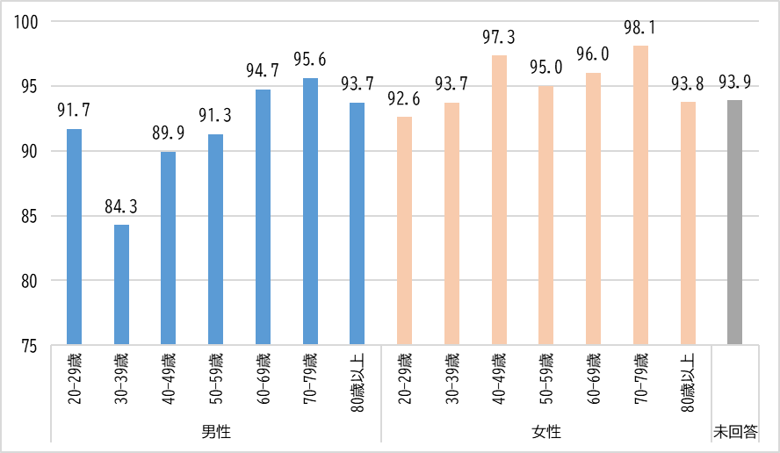
【議題２】第３次大阪府健康増進計画の最終評価について
資料1-1 | 令和5年8月23日
 | 令和5年度第1回 大阪府地域職域連携推進協議会
分野ごとの評価
１－（１）ヘルスリテラシー
健康への関心度は90％を超えており、健康づくりの重要性が認識されるようになってきていると考えられる。
30歳代の男性については85％を下回る等、他の年代に比べて健康に関心の薄い層として表れている。
より一層取組みを推進していくとともに、健康に関心の薄い層に向けた効果的な働きかけを行っていく必要がある。
項目 |  | ﾍﾞｰｽﾗｲﾝ値 | 中間値 | 現状値 | 目標値 | 評価
１ 生活習慣病の予防（生活習慣の改善）
（１）ヘルスリテラシー
1 | 健康への関心度（☆） | 87.4%（18歳以上） （H27） | 88.5%（15歳以上） 89.6%（20歳以上） （R2） | 94.7%（R4） | 100% | B
＜これまでの取組み＞
府民に取り組んでいただきたい10の健康づくり活動として『健活10〈ケンカツテン〉』を軸にオール大阪での健康づくりの気運醸成を推進。
「大阪版健康マイレージ事業（健康アプリ「アスマイル」）」を全市町村において展開。
働く世代においては、セミナーの開催や専門家による指導、他社の事例紹介等を通じて、健康経営の理解促進・実践支援を行った。
【健康に関心がある者の割合（%、性・年代別）】 出典：大阪府健康づくり実態調査（令和4年度）

Slide 12
【議題２】第３次大阪府健康増進計画の最終評価について
資料1-1 | 令和5年8月23日
 | 令和5年度第1回 大阪府地域職域連携推進協議会
分野ごとの評価
１－（２）栄養・食生活
「朝食欠食率」、「野菜摂取量の増加」、「食塩摂取量の減少」については、参考評価ではあるものの、いずれもC、Dとなっており、改善がみられていない。
「府民の食生活に関する大阪府政策マーケティングリサーチ（おおさかQネット）」の調査結果から、野菜や朝食を食べる必要性を感じない、塩分のとり過ぎを気にしていない等、食に関する意識の低い層が一定数みられたことから、引き続き、ヘルスリテラシーの向上が課題であり、食生活や栄養の重要性について意識を高める効果的な手法を検討し、取組みを推進する必要がある。
項目 |  | ﾍﾞｰｽﾗｲﾝ値 | 中間値 | 現状値 | 目標値 | 評価
１ 生活習慣病の予防（生活習慣の改善）
（２）栄養・食生活
2 | 朝食欠食率（20-30歳代）（☆） | 25.2% （H25-27平均） | 24.0% （H28-30平均） | 24.8% （H29-R1平均） | 15%以下 | (C)
3 | 野菜摂取量（20歳以上） | 269g （H25-27平均） | 251g （H28-30平均） | 256g （H29-R1平均） | 350g以上 | (D)
4 | 食塩摂取量（20歳以上） | 9.4g （H25-27平均） | 9.5g （H28-30平均） | 9.7g （H29-R1平均） | 8g未満 | (C)
＜これまでの取組み＞
大阪府食育推進ネットワーク会議参画団体と協働し、食育について啓発するイベントの開催や、食に関する情報を発信。また、企業等と連携し、V.O.S.メニューの普及啓発を目的としたメニューコンテストの実施やV.O.S.メニューのレシピ掲載等を実施。
大学と連携し、食生活の改善に関するセミナーや体験イベントを開催するとともに、大学食堂でオリジナルV.O.S.メニューを提供する等、若い世代に向けて食への意識を高めた。

Slide 13
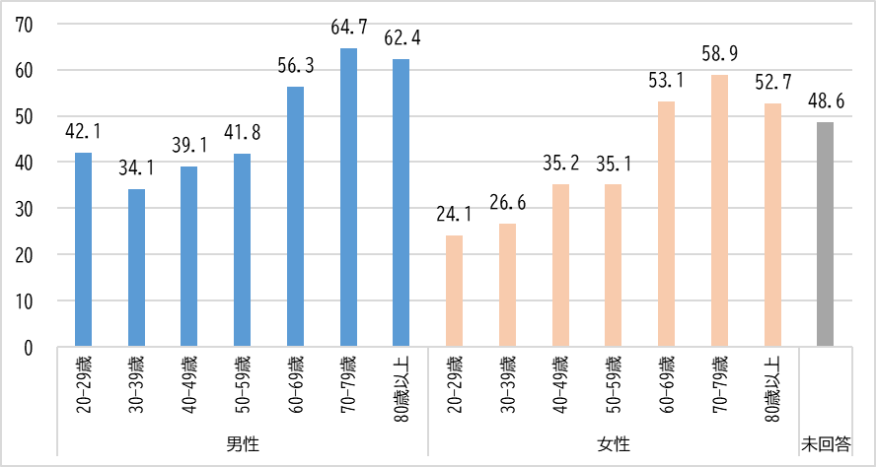
【議題２】第３次大阪府健康増進計画の最終評価について
資料1-1 | 令和5年8月23日
 | 令和5年度第1回 大阪府地域職域連携推進協議会
１－（３）身体活動・運動
「運動習慣のある者（1日30分以上身体を動かす頻度が週1回以上の者）」の割合は減少しており、悪化傾向。とりわけ、令和4年度の大阪府健康づくり実態調査によると、男女ともに60歳未満の層で運動をしている人が少ない傾向にあり、男性よりも女性の方が定期的な運動が少なくなっている。
身体活動・運動量が多い者は少ない者と比較して、生活習慣病やロコモティブシンドローム、うつ病等の発症・罹患リスクが低いとされていることからも、重点的な取組みが必要。
項目 |  |  | ﾍﾞｰｽﾗｲﾝ値 | 中間値 | 現状値 | 目標値 | 評価
１ 生活習慣病の予防（生活習慣の改善）
（３）身体活動・運動
5 | 運動習慣のある者（＊）の割合（☆） |  | 60.8%（H28） | 60.2%（R2） | 58.3%（R3） | 67% | D
 | （＊）「1日30分以上身体を動かす頻度が週1回以上の者」 参考：大阪府健康づくり実態調査（R4）において、「週1 回以上1 日に30 分以上運動する者」の割合は48.7％
6 | 日常生活における歩数 | 男性 | 7,524歩 （H25-27平均） | 7,648歩 （H28-30平均） | 7,790歩 （H29-R1平均） | 9,000歩 | (B)
 |  | 女性 | 6,579歩 （H25-27平均） | 6,372歩 （H28-30平均） | 6,391歩 （H29-R1平均） | 8,000歩 | (D)
＜これまでの取組み＞
健康アプリ「アスマイル」を全市町村において展開するとともに、「健活ワクワクEXPO」等において「アスマイル」を活用したウォーキングイベントを開催。
企業、医療保険者、市町村と連携し、府内のウォーキングサイトを集約した「健活ウォーク」や、家でもできる体操等を紹介したページ「おうちで健活」を府のホームページで公開。
【週1回以上1日に30分以上運動する者の割合（%、性・年代別）】出典：大阪府健康づくり実態調査（令和4年度）

Slide 14
【議題２】第３次大阪府健康増進計画の最終評価について
資料1-1 | 令和5年8月23日
 | 令和5年度第1回 大阪府地域職域連携推進協議会
１－（４）休養・睡眠
平成30年度時点の現状値では、改善の傾向を示している。データソースは異なるが、令和4年度の大阪府健康づくり実態調査による参考値でも、78.3％となっており、目標の達成には至らないものの、ベースライン値と比較して改善していることがうかがえる。
引き続き、学校や職域等での睡眠や休養に係る普及啓発の推進が必要。
項目 |  | ﾍﾞｰｽﾗｲﾝ値 | 中間値 | 現状値 | 目標値 | 評価
１ 生活習慣病の予防（生活習慣の改善）
（４）休養・睡眠
7 | 睡眠による休養が十分とれている者の割合（☆） | 76.9%（H26） | 77.7%（H29） | 80.7%（H30） | 85%以上 | B
 | 参考値：78.3％ 大阪府健康づくり実態調査（R4）
＜これまでの取組み＞
府民を対象に開催したセミナーで「睡眠」をテーマに講演を行った。
保健所において、職域向け（管内商工会議所等）に健診時の啓発広報紙等により休養・睡眠に関する健康情報の提供を実施。

Slide 15
【議題２】第３次大阪府健康増進計画の最終評価について
資料1-1 | 令和5年8月23日
 | 令和5年度第1回 大阪府地域職域連携推進協議会
１－（５）飲酒
「生活習慣病のリスクを高める量を飲酒している者の割合」について、男性はベースライン値より悪化しており、女性も大きな変化はみられず、目標値を下回っている。また、「妊婦の飲酒割合」は悪化傾向。
データソースは異なるが、令和4年度の大阪府健康づくり実態調査では、男性13.6％、女性9.3％であり、ベースライン値と比較するといずれも改善傾向にある。
アルコールは、高血圧や心血管障害、がん等様々な健康障害との関連が指摘されているため、飲酒が健康に及ぼす影響や正しい知識を普及啓発し、生活習慣病の罹患リスクを高める過度の飲酒者の減少をめざす必要がある。
項目 |  |  | ﾍﾞｰｽﾗｲﾝ値 | 中間値 | 現状値 | 目標値 | 評価
１ 生活習慣病の予防（生活習慣の改善）
（５）飲酒
8 | 生活習慣病のリスクを高める量を飲酒している者の割合（☆） | 男性 | 17.7%（H25-27平均） | 13.8%（H29） | 19.6%（H30） | 13.0%（R3） | D
 |  | 女性 | 11.0%（H25-27平均） | 12.6%（H29） | 10.9%（H30） | 6.4%（R3） | C
 | 参考値：男性13.6％、女性9.3％ 大阪府健康づくり実態調査（R4）
9 | 妊婦の飲酒割合 |  | 1.4%（H28） | 2.6%（H30） | 2.5%（R3） | 0%（R3） | D
＜これまでの取組み＞
市町村国民健康保険、協会けんぽ加入者の特定健診受診者のデータから飲酒関連のデータを各保険者に提供し、適量飲酒の取組みを推進。また乳幼児健康診査を活用し、妊娠中の妊婦の飲酒率を把握。
職域等において、事業者、医療保険者、保健医療関係団体等と連携し、生活習慣病のリスクの少ない飲酒の実践についての啓発や相談への支援を実施。

Slide 16
【議題２】第３次大阪府健康増進計画の最終評価について
資料1-1 | 令和5年8月23日
 | 令和5年度第1回 大阪府地域職域連携推進協議会
１－（６）喫煙
成人の喫煙率、受動喫煙の機会を有する者の割合は改善傾向にあるが、目標達成には時間を要する見通しであり、継続して周知していく必要がある。
法令に基づき、望まない受動喫煙を生じさせない環境整備とともに、路上等での喫煙対策のため、屋外分煙所整備の促進が必要。
受動喫煙の機会を有する者の割合について、データソースは異なるが令和4年度の大阪府健康づくり実態調査では、職場12.1％、飲食店20.0％であり、ベースライン値と比較するといずれも改善傾向。
項目 |  |  | ﾍﾞｰｽﾗｲﾝ値 | 中間値 | 現状値 | 目標値 | 評価
１ 生活習慣病の予防（生活習慣の改善）
（６）喫煙
10 | 成人の喫煙率（☆） | 男性 | 30.4%（H28） | 29.1%（R1） | 24.3%（R4） | 15% | B
 |  | 女性 | 10.7%（H28） | 10.4%（R1） | 8.6%（R4） | 5% | B
11 | 敷地内全面禁煙の割合 （中間点検見直し前の12は「建物内禁煙の割合」） | 病院 | 73.5%（H28） | 88.5%（R1） | 97.4%（R5） | 100% | B
 |  | 私立小中 高等学校 | 51.9%（H28） | 66.1%（R1） | 90.9%（R5） | 100% | B
12 |  | 官公庁 | 14.0%（H28） | － | 82.1%（R5） | 100% | B
 |  | 大学 | 28.6%（H28） | － | 68.2%（R5） | 100% | B
13 | 受動喫煙の機会を有する者の割合（☆） | 職場 | 34.6%（H25） | 30.0%（H29） | 26.4%（H30） | 0% | B
 |  | 飲食店 | 54.4%（H25） | 49.5%（H29） | 42.6%（H30） | 15% | B
 | 参考値：職場：12.1％／飲食店：20.0% 大阪府健康づくり実態調査（R4）
＜これまでの取組み＞
学校・保健所と連携した喫煙防止教育や大学と連携し、大学生に向けた喫煙に関するセミナー等を実施。
社会全体で子どもを受動喫煙から守るために「大阪府子どもの受動喫煙防止条例」を平成30年12月に、望まない受動喫煙を生じさせることのない環境づくりを進めるために「大阪府受動喫煙防止条例」を平成31年3月に制定。リーフレットやポスター、動画等により広く周知を図ってきた。

Slide 17
【議題２】第３次大阪府健康増進計画の最終評価について
資料1-1 | 令和5年8月23日
 | 令和5年度第1回 大阪府地域職域連携推進協議会
１－（７）歯と口の健康
歯と口の健康に係る各指標については、総じて目標達成もしくは改善傾向。
むし歯や歯周病は気づかないまま進行しやすい傾向があるため、セルフケアと専門家による定期的なチェックが必要であり、より効果的な啓発手法を導入する等、継続した取組みが重要。
項目 |  | ﾍﾞｰｽﾗｲﾝ値 | 中間値 | 現状値 | 目標値 | 評価
１ 生活習慣病の予防（生活習慣の改善）
（７）歯と口の健康
14 | 過去1年に歯科健診を受診した者の割合（20歳以上）（☆） | 51.4%（H28） | 52.9%（R2） | 65.3%（R4） | 55%以上 | A
15 | 歯磨き習慣のある者（＊）の割合 | 56.6%（H28） | 76.1%（R2） | 75.0%（R3） | 増加 | A
 | （＊）「食後に歯磨きをする頻度がほぼ毎日の者」 参考：大阪府健康づくり実態調査（R4）において、「歯を磨く頻度が毎日1回以上の者」の割合は97.1.％
16 | 咀嚼良好者の割合（60歳以上） | 65.9%（H28） | 80.2%（R2） | 71.7%（R4） | 75%以上 | B
17 | 20本以上の歯を有する人の割合 （80歳） | 42.1% （H25-H27の平均） | 45.0% （H28-30平均） | 54.0% （H29-R1平均） | 45%以上 | (A)
 | 参考値：55.4％ 大阪府健康づくり実態調査（R4）
＜これまでの取組み＞
大学、短大、専修学校の保健担当者を「歯と口の健康サポーター」として養成したほか、大学と連携し学びの場を活用した健康教育を実施し、青年期における学生に対する歯と口の健康づくりの重要性の意識付けに取り組んだ。
口腔ケアを含むフレイル予防について、セミナーやリーフレット配布による啓発や健康アプリ「アスマイル」内で歯と口の健康に関する情報発信を行うほか、公民連携の枠組みを活用しポスター等を展開する等、さまざまな形で歯と口の健康に係る普及啓発を行った。

Slide 18
【議題２】第３次大阪府健康増進計画の最終評価について
資料1-1 | 令和5年8月23日
 | 令和5年度第1回 大阪府地域職域連携推進協議会
１－（８）こころの健康
「気分障がい・不安障がいに相応する心理的苦痛を感じている者の割合」「地域の集まりやグループに参加する者の割合」はともに、ベースライン値より悪化。
「地域の集まりやグループに参加する者の割合」の悪化については、新型コロナウイルス感染拡大による外出自粛等の影響も考えられるものの、厚生労働省の労働安全衛生調査（令和4年）によれば、仕事に関して強い不安やストレスを感じている労働者が8割を超える状況にある等、現代社会において「こころの健康」の維持・向上は重要な課題であり、今後対応を強化していく必要がある。
項目 |  | ﾍﾞｰｽﾗｲﾝ値 | 中間値 | 現状値 | 目標値 | 評価
１ 生活習慣病の予防（生活習慣の改善）
（８）こころの健康
18 | 気分障がい・不安障がいに相応する心理的苦痛を感じている者の割合（20歳以上）（☆） | 10.6%（H28） | 10.7%（R1） | 10.7%（R4） | 10%以下 | D
19 | 地域の集まりやグループに参加する者の割合 | 24.1%（H28） | 16.4%（R2） | 22.9%（R4） | 増加 | D
＜これまでの取組み＞
職域におけるこころの健康をサポートする取組みとして、中小企業の人事労務担当者を対象として相談会や研修会、府民を対象に「メンタル」をテーマとしたセミナーを実施。
保健所においては電話・訪問・来所等でこころの健康相談を実施しており、必要に応じて嘱託医師による相談を実施。

Slide 19
【議題２】第３次大阪府健康増進計画の最終評価について
資料1-1 | 令和5年8月23日
 | 令和5年度第1回 大阪府地域職域連携推進協議会
２－（１）けんしん（健診・がん検診）
「特定健診の受診率」は、目標は達成していないものの、改善傾向。
「がん検診の受診率」は徐々に回復傾向にあるが、大腸がん検診を除き、目標の受診率40%達成には至らなかった。
いずれも全国平均を下回っていることから、けんしん受診促進につながる取組みを継続していく必要がある。
項目 |  |  | ﾍﾞｰｽﾗｲﾝ値 | 中間値 | 現状値 | 目標値 | 評価
２ 生活習慣病の早期発見・重症化予防
（１）けんしん（健診・がん検診）
20 | 特定健診の受診率（☆） |  | 45.6%（H27） [市町村国保 29.9%, 協会けんぽ 33.4%] | 50.6%（H30） [市町村国保 30.8%, 協会けんぽ 39.2%] | 53.1%（R3） [市町村国保 29.2%, 協会けんぽ 42.9%] | 70%以上 [市町村国保 60%, 協会けんぽ 65%] | B
21 | がん検診の受診率（☆） | 胃 | 33.7%（H28） | 35.8%（R1） | 36.8%（R4） | 40% | B
 |  | 大腸 | 34.4%（H28） | 37.8%（R1） | 40.3%（R4） | 40% | A
 |  | 肺 | 36.4%（H28） | 42.0%（R1） | 42.2%（R4） | 45% | B
 |  | 乳 | 39.0%（H28） | 41.9%（R1） | 42.2%（R4） | 45% | B
 |  | 子宮 | 38.5%（H28） | 39.8%（R1） | 39.9%（R4） | 45% | B
＜これまでの取組み＞
若い世代から働く世代を中心に、主体的な健康意識の向上と実践を促す健康アプリ「アスマイル」を全市町村において展開し、けんしん受診等に応じて電子マネー等と交換できるポイントを付与する仕組みを提供。
府民を対象としたオンラインセミナー「健活おおさかセミナー」を開催し、「けんしん」や「乳がん予防」等のテーマを実施。

Slide 20
【議題２】第３次大阪府健康増進計画の最終評価について
資料1-1 | 令和5年8月23日
 | 令和5年度第1回 大阪府地域職域連携推進協議会
２－（２）重症化予防
「生活習慣による疾患に係る未治療者の割合」は高血圧、糖尿病、脂質異常症ともに減少しており目標を達成。特定保健指導の実施率は、目標には至らないものの改善傾向にある。
特定保健指導の実施率は全国平均（24.7％）を下回っていることから、引き続き、実施率向上につながる取組みを進めていく必要がある。
項目 |  |  | ﾍﾞｰｽﾗｲﾝ値 | 中間値 | 現状値 | 目標値 | 評価
２ 生活習慣病の早期発見・重症化予防
（２）重症化予防
22 | 生活習慣による疾患（高血圧・糖尿病等）に係る未治療者の割合（☆） | 高血圧 | 38.0%（H26） | 42.1%（H29） | 36.3%（R2） | 減少 | A
 |  | 糖尿病 | 36.0%（H26） | 36.9%（H29） | 34.2%（R2） | 減少 | A
 |  | 脂質異常症 | 78.2%（H26） | 72.4%（H29） | 66.8%（R2） | 減少 | A
 | 報告書における定義 高血圧：収縮期血圧≧140mmHg または 拡張期血圧≧90mmHg または 血圧を下げる薬を使用中 糖尿病：HbA1c≧6.5% または 血糖を下げる薬又はインスリン注射使用中 脂質異常症: LDL-コレステロール≧140mg/dL または 中性脂肪≧150mg/dL または HDL-コレステロール＜40mg/dL または コレステロールや中性脂肪を下げる薬を使用中 未治療者：上記の疾患に該当する者のうち、該当する薬を使用していない者
23 | 特定保健指導の実施率 |  | 13.1%（H27） | 20.2%（H30） | 22.1%（R3） | 45% | B
＜これまでの取組み＞
特定保健指導の促進・技術向上に向け、市町村に対してスキルアップ研修会のほか、保健事業の企画力強化のためのワークショップ等を実施。また、保健事業へのKDBデータの活用についてアドバイスも行った。
大阪独自の効率的・効果的な保健指導プログラムの市町村展開に向け、分析・開発・検証等を進めてきた。
未治療者や治療中断者への受診勧奨を促すため、保健事業の対象者抽出ツールを作成し、その活用を支援・促進する研修会を市町村及び保健所を対象に実施。さらに、国保連合会と連携して、市町村の個別相談等の支援を実施。

Slide 21
【議題２】第３次大阪府健康増進計画の最終評価について
資料1-1 | 令和5年8月23日
 | 令和5年度第1回 大阪府地域職域連携推進協議会
３府民の健康づくりを支える社会環境整備
「健康づくりを進める住民の自主組織の数」、「“健康経営”に取り組む中小企業数」については大幅に増加しており、目標を達成。
一方で、「ボランティア活動の参加者数」はベースライン値に比べ減少しているが、新型コロナウイルス感染拡大の影響を受けた可能性も考えられる。
社会環境整備は、府民の健康づくり活動を支える基盤となるものであり、引き続き重点的な取組みが必要。
項目 |  | ﾍﾞｰｽﾗｲﾝ値 | 中間値 | 現状値 | 目標値 | 評価
３ 府民の健康づくりを支える社会環境整備
24 | 健康づくりを進める住民の自主組織の数（☆） | 715団体（H28） | 1,196団体（R2） | 1,068団体 （R5.5） | 増加 | A
25 | ボランティア活動の参加者数 | 20.6%（H28） | － | 14.5%（R3） | 増加 | D
26 | “健康経営”に取り組む中小企業数 （「健康宣言企業」数（協会けんぽ）） | 142企業（H30.3） | 2,001企業（R3.2） | 4,067企業（R5.6） | 2,000企業 | A
＜これまでの取組み＞
健康アプリ「アスマイル」を活用し、民間企業と連携したウォーキングイベントを開催。
中小企業の抱える健康課題・ニーズに対応したセミナーを開催するほか、企業に対し健康経営の取組み状況を取材し、動画及び取材記事にまとめ「健活１０」ポータルサイトに健康経営ページとして掲載する等、健康経営について啓発を実施し、職場における健康づくりを促進。

Slide 22
【議題２】第３次大阪府健康増進計画の最終評価について
資料1-1 | 令和5年8月23日
 | 令和5年度第1回 大阪府地域職域連携推進協議会
最終評価の総括
【行政等が取り組む数値目標の達成状況】 B評価が18項目と最も多く、次いで、A評価が9項目、D評価が８項目、C評価が３項目
A | B | C | D | 計
9（24％） | 18（47％） | ３（８％） | ８（21％） | 38（100％）
【最終評価の総括】
1 生活習慣病の予防（生活習慣の改善）
▸「ヘルスリテラシー」、「休養・睡眠」、「喫煙」、「歯と口の健康」は、いずれも目標を達成、もしくは改善傾向
▸ 「栄養・食生活」、「身体活動・運動」、「飲酒」、「こころの健康」は、ベースライン値と同程度、もしくは悪化
2 生活習慣病の早期発見・重症化予防
▸いずれも目標を達成、もしくは改善傾向
▸引き続き、「けんしん」のさらなる受診率向上、特定保健指導の実施率の引き上げ等に向けた取組みの推進が必要
３ 府民の健康づくりを支える社会環境整備
▸ 「健康づくりを進める住民の自主組織の数」、「“健康経営”に取り組む中小企業数」については目標を達成したものの、「ボランティア活動の参加者数」は悪化
次期計画に向けた課題と方向性
府民に取り組んでいただきたい健康づくり活動「健活10」を軸に、概ね予定どおり取組みを推進
健康づくりの気運醸成や社会環境整備については一定前進がみられるものの、個人の健康づくり行動の実践については課題が残り、府民の行動変容を促す取組みの強化が必要
国方針において、人生100年時代が本格的に到来することも踏まえ、胎児期から高齢期に至るまでの人の生涯を経時的に捉えた健康づくりを進める方向性が提示された
【重点的な取組み】
（Ⅰ）「栄養・食生活」、「身体活動・運動」、「飲酒」、「こころの健康」の指標改善に向けた取組み
（Ⅱ）働く世代からの健康づくり
（Ⅲ）府民と地域をつなぐ社会環境整備
（Ⅳ）性差や年齢等を加味した健康づくりの推進
さらに
2045年には、高齢者人口が全体の４割を占め、生産年齢人口は全体の半数程度まで減少する見込み
⇒ 社会の活力を維持していくには、府民が高齢になっても健康で長く活躍できるよう、自発的に個々の健康づくりを進めることが必要
地域・職域が連携し、社会の変化や地域の実情に応じた環境整備を行っていくことが必要
2025年には、「いのち輝く未来社会のデザイン」をテーマとした大阪・関西万博が開催
⇒ ウェアラブル端末や健康アプリ等、健康増進の一つの基盤となりつつあるテクノロジーもより進展していくことが予想される
この機を捉え、健康づくりに関心の薄い層も含めたアプローチを強化

